Slide 1
ВОЗМОЖНОСТИ СПЕЦИАЛИЗИРОВАННОГО ТУРИЗМА
(ВИДЕО/ФОТОТУРЫ) В ПРИБАЙКАЛЬСКОМ
НАЦИОНАЛЬНОМ ПАРКЕ
© Таничев А.И., доцент каф. туризма (факультет сервиса и рекламы ИГУ)

Slide 2
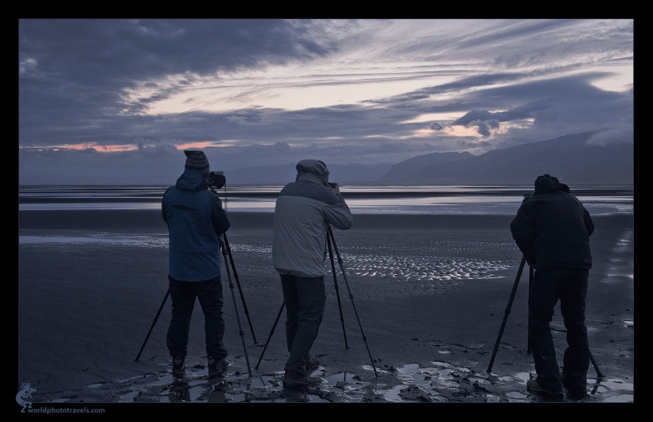
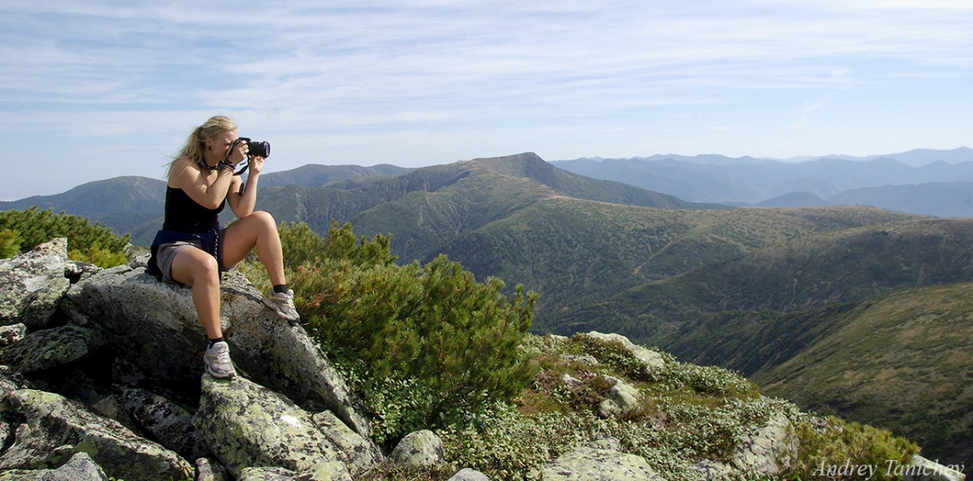
ФОТО/ВИДЕОТУР
Перед организаторами фото/видеотура стоит задача обеспечить клиентам условия для фотографической (или видео) съемки максимально возможного числа интересных объектов при разных условиях освещения
© Фото: Майк Рейфман

Slide 3
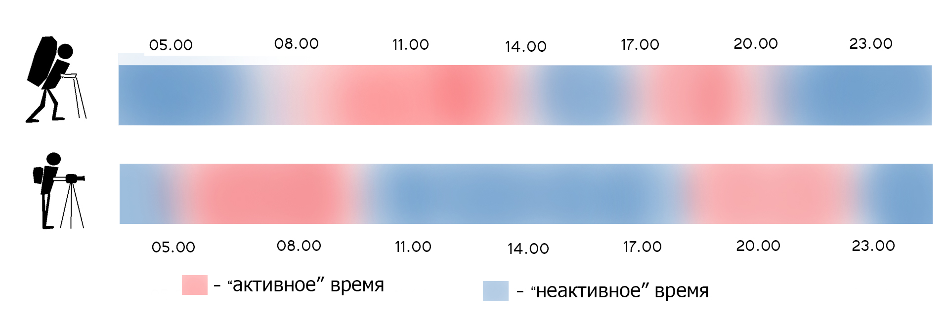

Slide 4
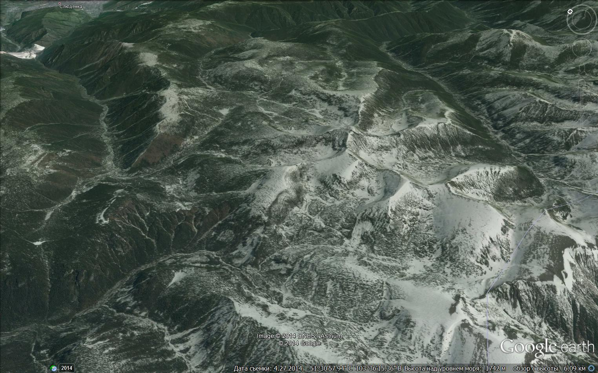
Метеостанция,
Турбаза
п.Черского
пер. Чертовы Ворота
- основной маршрут
- радиальный маршрут

Slide 5
Метеостанция,
Турбаза
п.Черского
пер. Чертовы Ворота
- основной маршрут
- радиальный маршрут

Slide 6
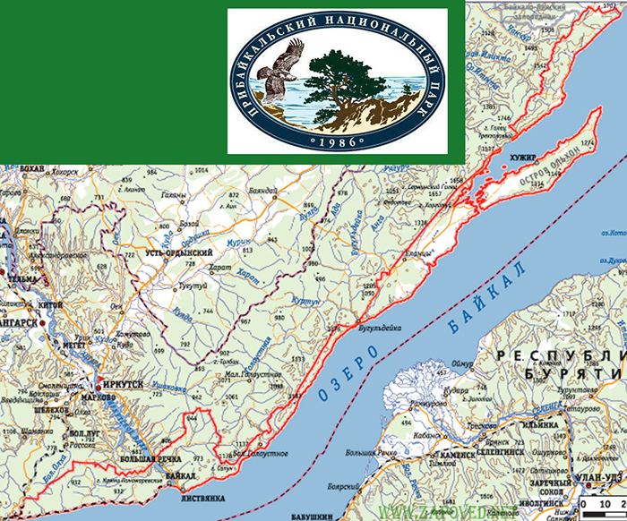

Slide 7
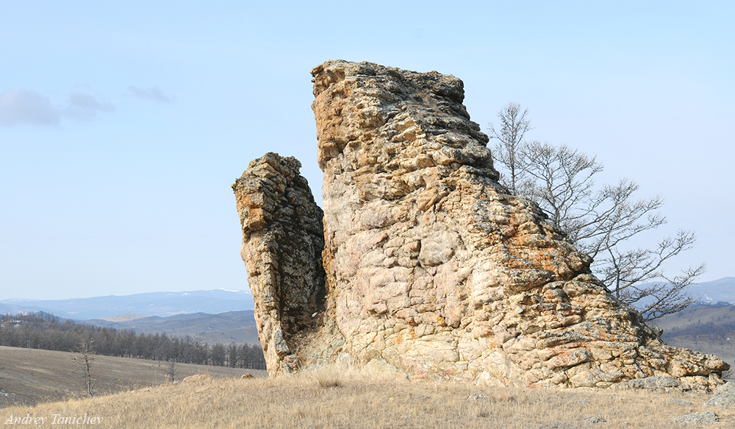
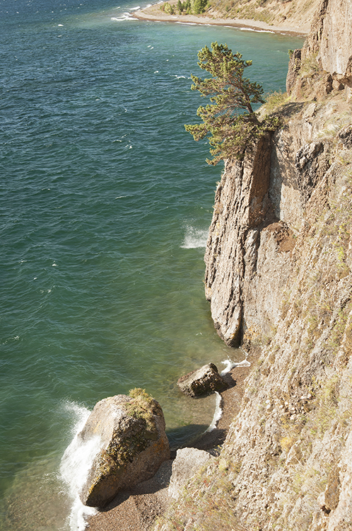
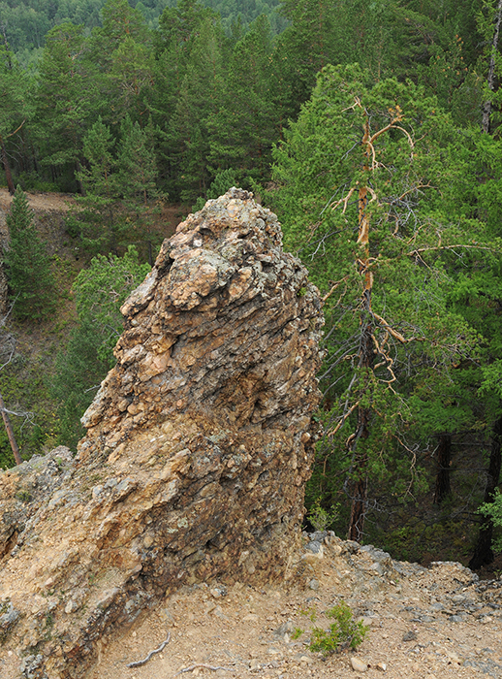
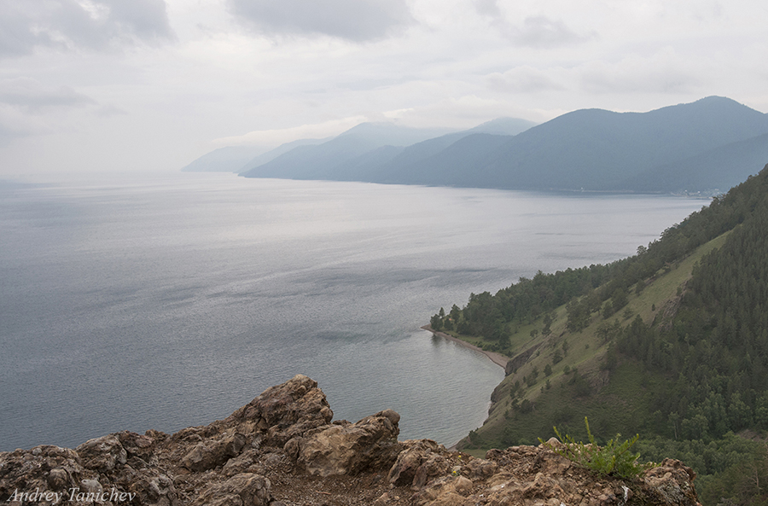
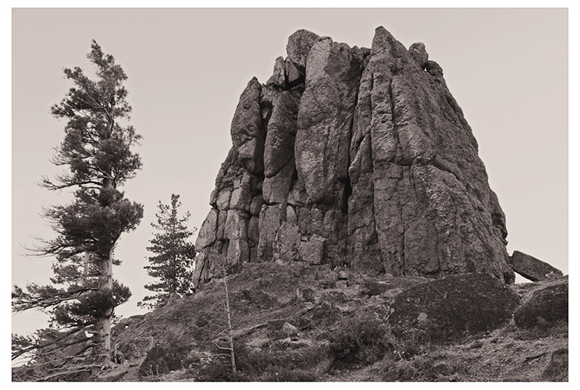
Объекты фотосъемки (Прибайкальский национальный парк)
Скалы
Озеро Байкал с верхних точек съемки

Slide 8
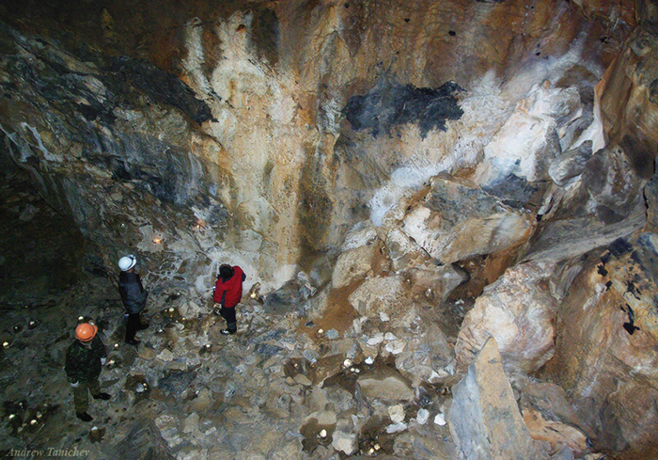
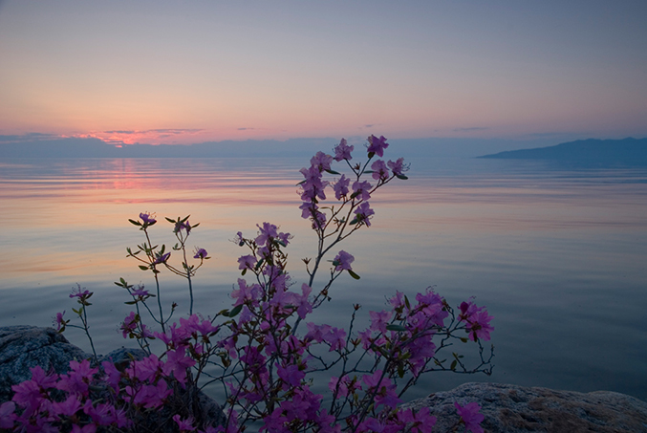
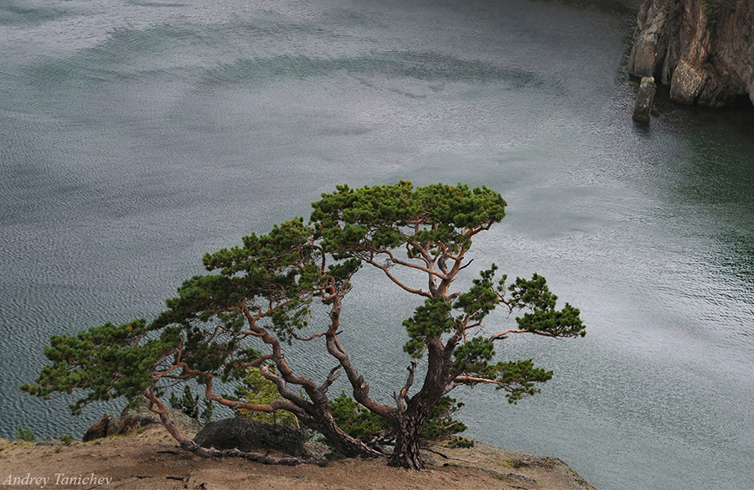
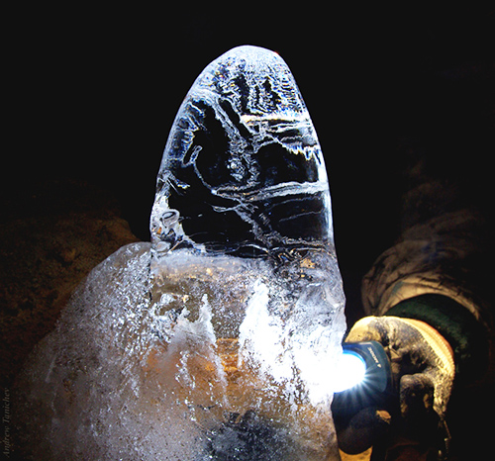
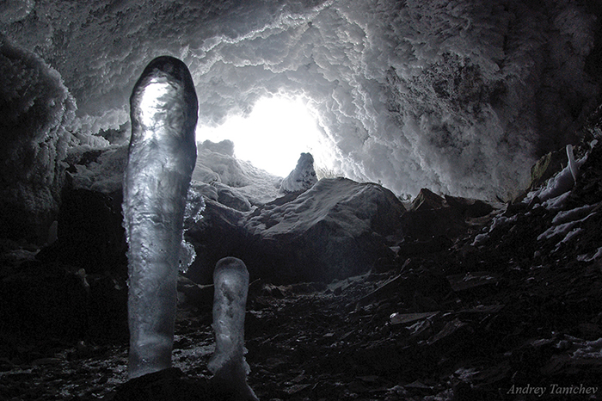
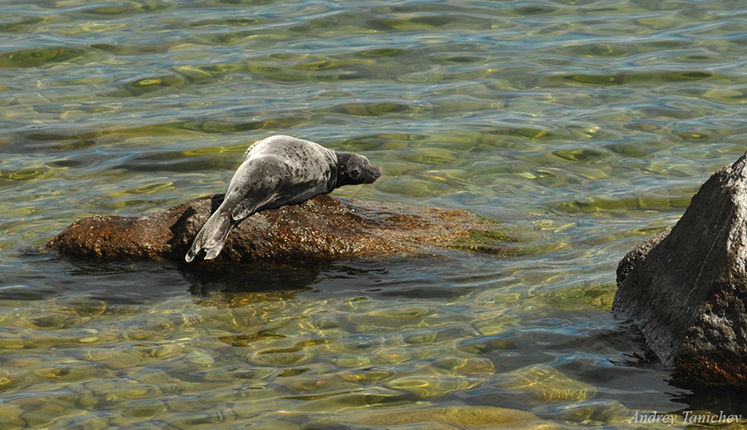
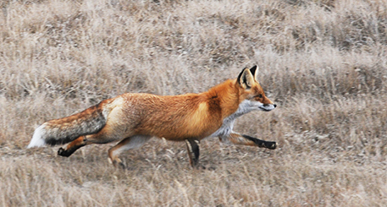
Объекты фотосъемки (Прибайкальский национальный парк)
Объекты живой природы
Пещеры
© Фото: Владимир Тюменцев

Slide 9
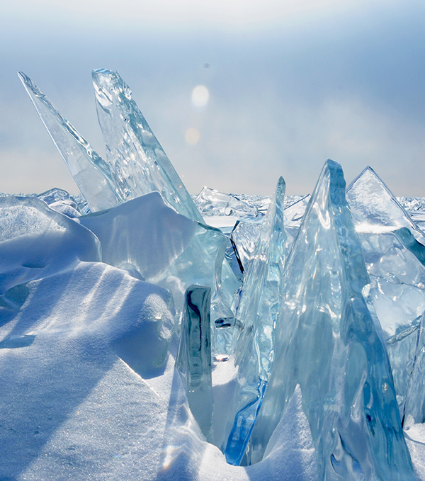
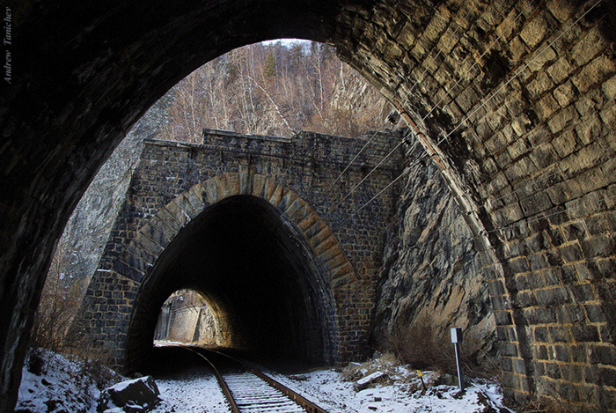
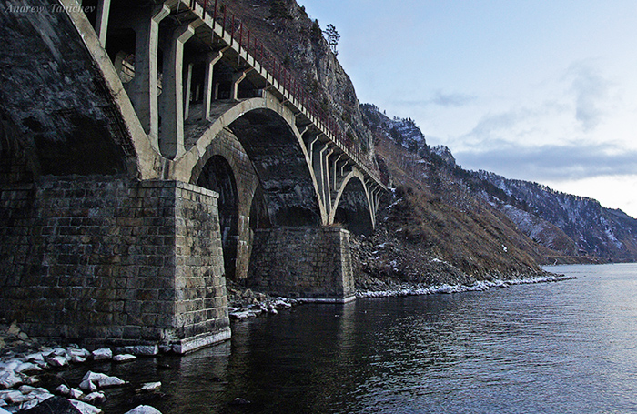
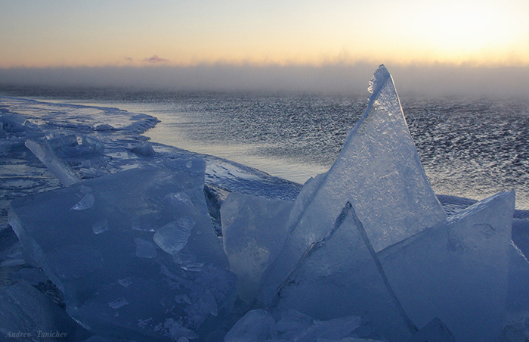
Объекты фотосъемки (Прибайкальский национальный парк)
Зрелищные исторические объекты
Зимний Байкал

Slide 10
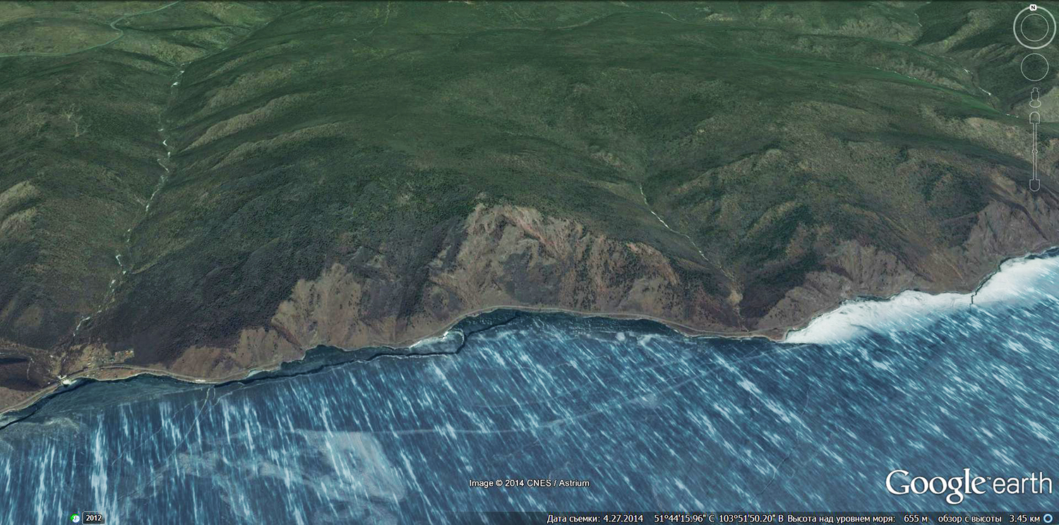
Ст. Ангасолка – Шаражалгай (участок КБЖД)
1
1
3
3
1
3
3
2
2
3
1
2
2
2
- верхние точки съемки (ВТС)
2
- зрелищные исторические объекты (мосты, тоннели, старая ТЭЦ)
3
- объекты живой природы
1

Slide 11
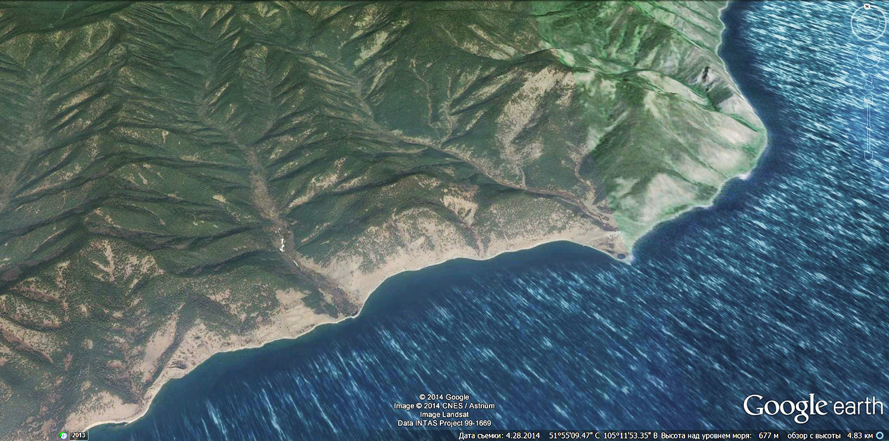
Окрестности мыса Кадильный
2
1
2
3
1
2
3
2
3
3
1
2
- верхние точки съемки (ВТС)
2
- скалы
3
- объекты живой природы
1

Slide 12
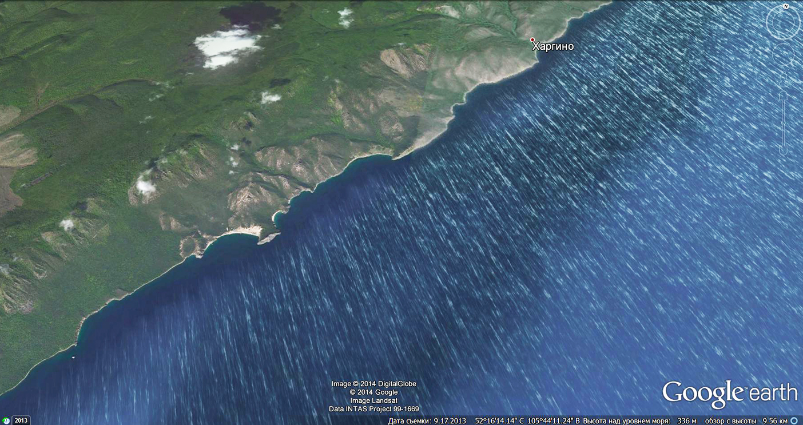
Окрестности бухты Песчаная
3
2
1
1
2
2
2
2
2
3
- верхние точки съемки (ВТС)
2
- скалы
3
- объекты живой природы
1

Slide 13
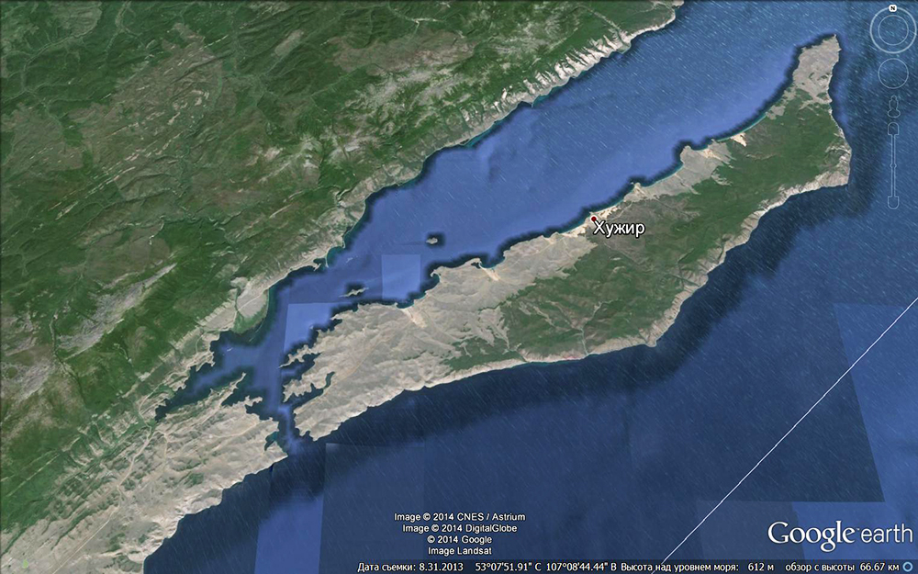
Пролив Малое Море
4
1
2
1
1
2
2
4
1
3
2
2
4
1
1
3
2
1
2
2
3
2
4
1
2
3
- верхние точки съемки (ВТС)
2
- скалы
3
- объекты живой природы
4
- зимний Байкал
1

Slide 14
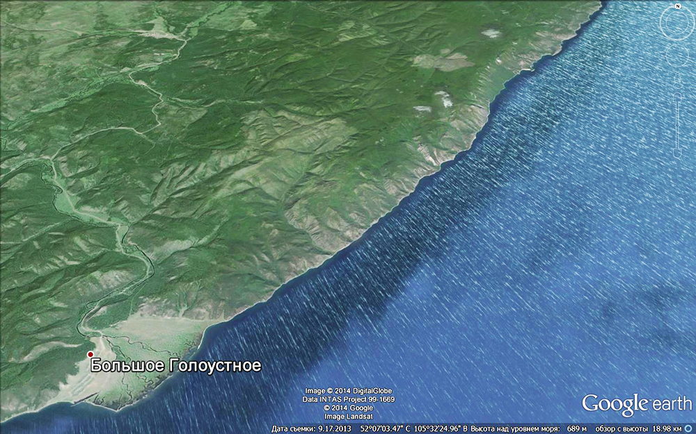
Окрестности п. Бол. Голоустное
1
2
4
2
3
4
- Пещера Охотничья
2
- Долина р.Голоустная
3
- объекты живой природы
- зимний Байкал
1
4

Slide 15
Перспективные маршруты для проведения фото/видео туров на территории
Прибайкальского национального парка
Маршрут | Оптимальное время проведения тура | Объекты | Проживание | Оптимальный способ передвижения в маршруте
Окрестности м.Кадильный | июнь-сентябрь | Байкал, ВТС¹, прибрежные скалы, объекты живой природы | т/б Прибайка-льского нац. парка (м.Кадильный) | пешеходн.
Ст.Ангасолка – Шаражалгай (участок КБЖД) | июнь-ноябрь | Байкал, ВТС¹, зрелищные исторические объекты, объекты живой природы | т/б | пешеходн.
Окрестности б.Песчаная | июнь-сентябрь | Байкал, ВТС¹, прибрежные скалы, объекты живой природы | т/б | пешеходн.
Окрестности п.Голоустное | февраль-март | Зимний Байкал, долина р.Голоустная, пещера | хостлы, т/б | автомобиль + пешеходн.
Тажеранские степи – прол.М.Море | июль-октябрь; февраль-март | Байкал, скалы, объекты живой природы | хостлы, т/б | автомобиль, водный транспорт
¹ ВТС – верхние точки съемки

